Slide 1
如何利用
國語日報
林良爺爺的「看圖說話」
引導孩子進行看圖說話？
引導寫作？

Slide 2
一、懷念的童謠
猶記得住在鄉下的那段幼年時光，總是與一群鄰居孩子一同在家門外的空地上，玩著遊戲然後一面念著兒歌「小皮球、香蕉油，滿地開花二十一，二五六、二五七、二八二九三十一……」
下雨而沒帶傘時，淋著雨、大伙嬉嬉笑笑的唱著：「大頭大頭，下雨不愁，人家有傘，我有大頭。」
就是這些兒歌伴我成長，使我有了個愉快的童年。

Slide 3
二、現今社會的改變
1.父母親大都忙於工作，平時親子互動的時
間減少。
2.父母也較少有機會帶領孩子接觸兒歌。
3.物質生活的提昇，父母提供了更多樣且豐富
的遊戲器具。
4.資訊媒體的活躍，所以孩子念兒歌的情形似
乎越來越少了。

Slide 4
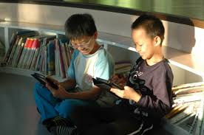
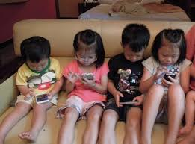
三、我們的兒歌跑去哪了？

Slide 5
四、林良爺爺看圖說話的特點
林良老師有著「台灣現當代兒童文學之父」之稱，台灣兒童文學界公認的「大家長」「長青樹」
接受親子天下雜誌專訪時，提到：「……我把孩子使用的語言稱為「淺語」—淺淺的語言。」~摘自〈林良 淺淺的語言，深深的幸福〉2012-08親子天下雜誌 37期／許芳菊

Slide 6
淺淺的語言‧蘊藏著價值
你從文字看到了什麼？發現了什麼？

Slide 7
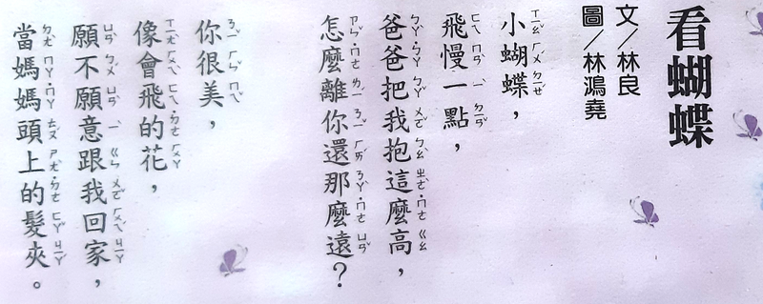
文學的修養
兒歌是文學作品。
兒童朗誦兒歌，不但可以增加詞彙，而且可以了解造句方法、修辭要領和各種表現技巧，無形中增進了文學修養，激發了創作能力。

Slide 8
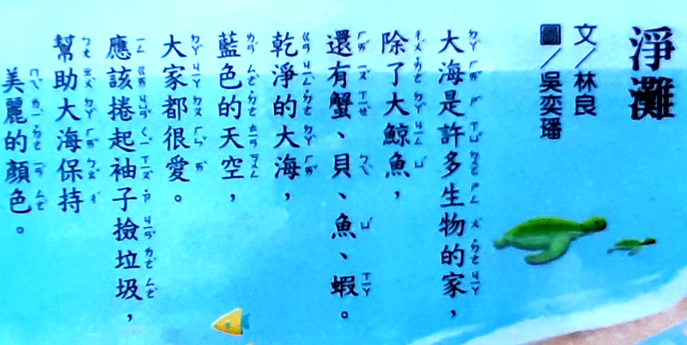
一造句：除了…還有…
二標點符號〈頓號〉
三形容詞
四換句話說：把「大海」
換成？

Slide 9
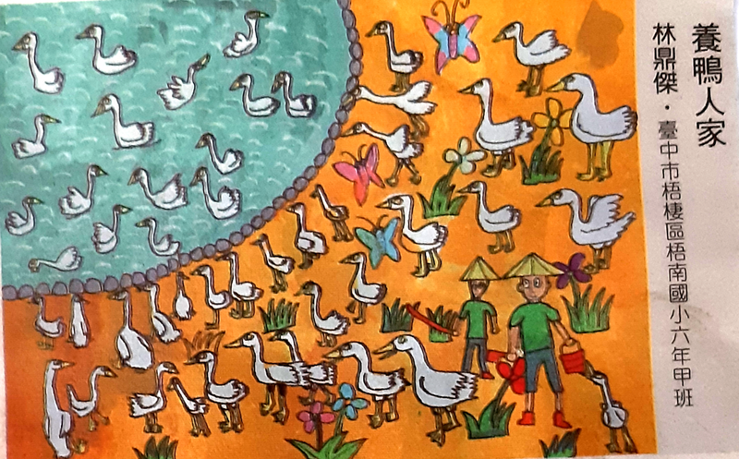
五、看圖說話教學活動
國語日報有很多兒童的圖畫作品，
我如何讓孩子看圖聯想創作兒歌？

Slide 10
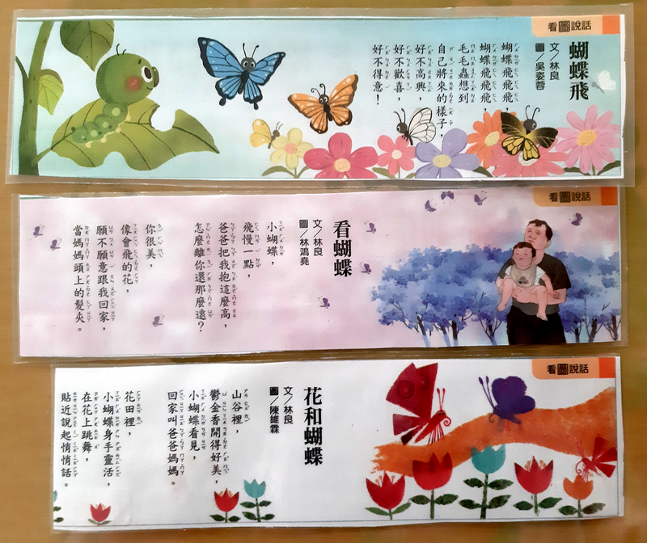
〈一〉護貝看圖說話

Slide 11
〈二〉兩個或三個一組練習朗讀兒歌

Slide 12
〈三〉一組一組上台朗讀

Slide 13
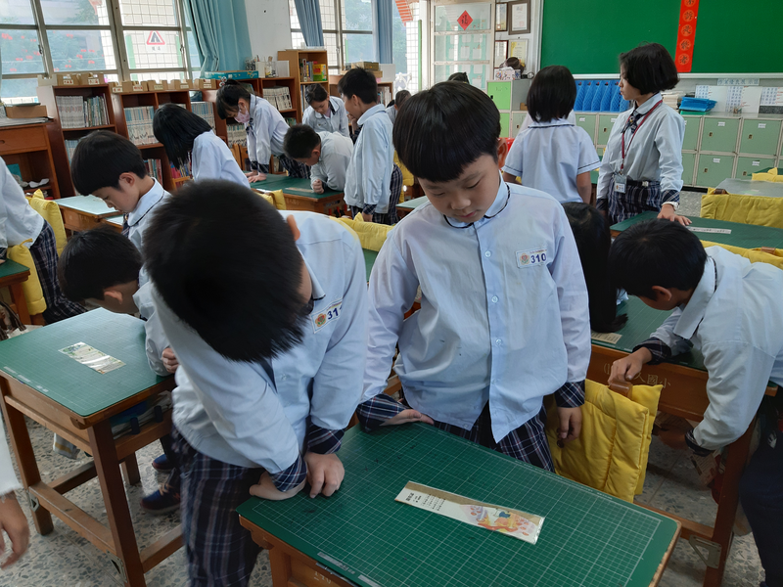
〈四〉到別人家去讀一讀

Slide 14
〈五〉事先準備好圖畫貼在黑板

Slide 15
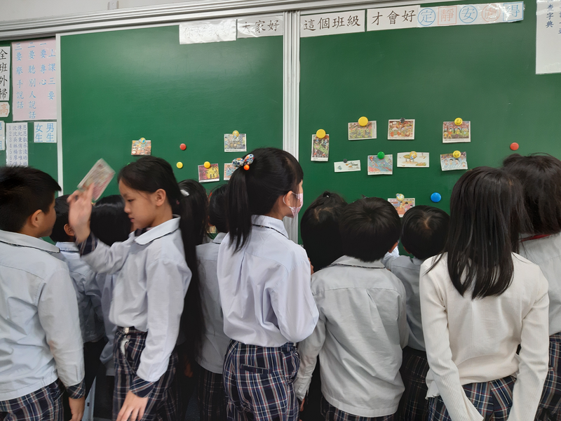
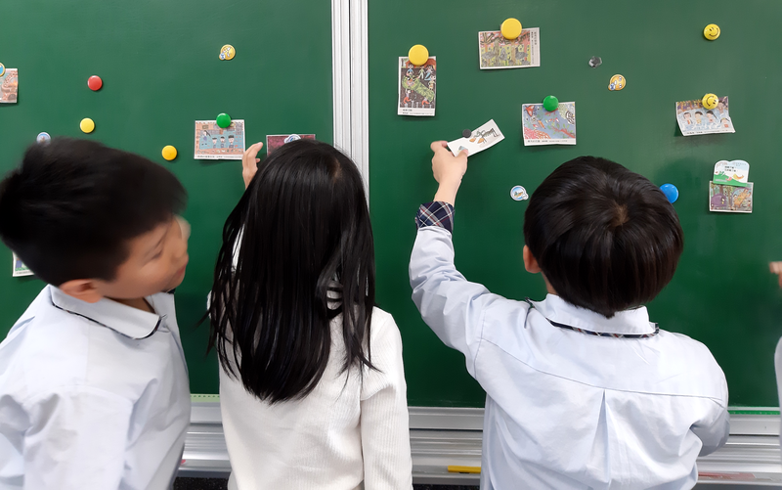
〈五〉每人上台選一張喜歡的圖

Slide 16
〈六〉貼在學習單上進行創作
也可以寫在作文簿上

Slide 17
〈七〉學生作品令人驚豔

Slide 18
朗誦兒歌可以得到快樂

Slide 19
插圖也可以用來創作

Slide 20
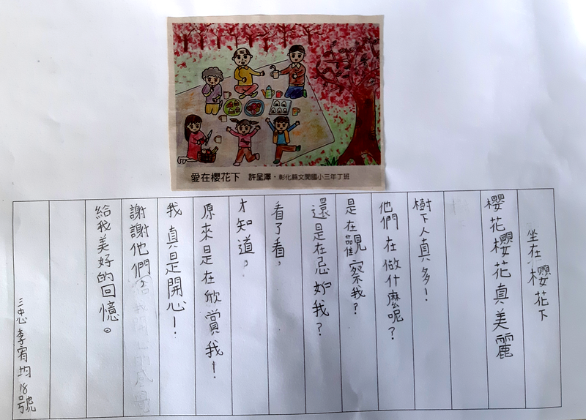
啟發思想_擬人法、設問法、自問自答

Slide 21
發展兒童的想像力

Slide 22
教學分享
1.兒童喜愛兒歌，因為可以從朗誦兒歌中得
到快樂。
2.看圖說話可以啟發兒童思想，陶冶性情、
吸收知識、增進文學的修養、發展想像能
力。
3.創作是一種成就感，有的孩子寫完後，還
跟老師要可不可以寫第二篇。
開心！

